Slide 1
需求管理

Slide 2
纲要
概述
需求变更管理
需求可追踪性
需求风险管理
需求配置管理
产品线需求

Slide 3
软件项目管理的“4P”

Slide 4
纲要
概述
需求变更管理
需求可追踪性
需求风险管理
需求配置管理
产品线需求

Slide 5
项目管理与过程管理

Slide 6
项目管理与过程管理
需求管理属于哪里？

Slide 7
需求管理
需求管理是一种迭代式过程，是系统工程过程的一部分：
标示和获取可应用于系统的需求；
分析需求，把需求分解为清晰的，无歧义的，可追踪和可验证的需求；
把需求分配给合适的产品组件，或合适的组织 实体；
驱动需求朝系统层次结构的低层演化；
建立每个需求验证的方法；
确保产品遵守需求。

Slide 8
需求管理的主要内容
Requirements Engineering
Requirements Development
Requirements Management
Elicitation
Change Control
Analysis
Version Control
Modeling & Specification
Tracing & Impact Analysis
Verification & Validation
Status Tracking
Best Practices, Methods,Tools and Processes for Requirements Engineering

Slide 9
系统工程过程

Slide 10
需求管理过程

Slide 11
需求管理过程详细模型

Slide 12
需求管理过程详细模型-标示(1)

Slide 13
需求管理过程详细模型-标示(2)
客户需求
标准和法规
技术约束、成本和风险
会议和协议记录
内部政策和指南
…

Slide 14
需求管理过程详细模型-标示(3)
对获取的需求进行分类，形成需求的第一个基线版本；
操作
性能
功能
接口
约束
法规
可靠性
安全性
人机工程

Slide 15
需求管理过程详细模型-标示(4)
对需求进行分解和分析，确保需求是清晰的，无歧义和离散的，并且是可验证的，可分匹配的，可追踪的

Slide 16
需求管理过程详细模型-标示(4)
分解
把复杂的需求分解成单一的，简单的需求陈述；
分解不改变需求合同或规约文档；
好的需求描述
自我包含
完备的，符合语法规范
量化，而不是定性和主观的描述
明确的，没有歧义性

Slide 17
断路器
总线
意外激活

Slide 20
需求管理过程详细模型-分配（1）

Slide 21
需求管理过程详细模型-分配（2）
需求分配过程
需求分配指把与需求相关的职责分配给组织实体或某个组件。
问题检测表
你获取了所有需要的需求吗?
你标示了所有需要的来自别的团队的支持吗?
你清楚你的团队需要为别的团队所提供的支持吗?
你已经定义了自己团队的需求吗?

Slide 22
需求管理过程详细模型-分配（3）
需求分配矩阵(requirements allocation matrix, RAM)

Slide 23
需求管理过程详细模型-实现（1）

Slide 24
需求管理过程详细模型-实现（2）
实现过程
利用获取和分配的需求信息，给出设计方案。该过程还涉及风险评估、设计工程、建模和生产/支持活动。

Slide 25
需求管理过程详细模型-验证和确认（1）

Slide 26
需求管理过程详细模型-验证和确认（2）
概念辨析

Slide 27
需求管理过程详细模型-验证和确认（3）
验证
验证的核心是理解；
验证计划必须在需求开发过程的早期就启动；
清晰的需求和规约对降低验证成本至关重要。
测试人员、分析人员和建模人员必须参与需求的开发和验证计划的制定；

Slide 29
SRR：System Requirement Review
SDR：System Design Review
PDR：Program Design Review
CDR：Critical Design Rewiew
EMD：Engineering and Manufacturing Development

Slide 30
需求管理过程详细模型-验证和确认（4）
每项需求需要定义验证方法。

Slide 31
需求管理过程详细模型-验证和确认（5）
验证策略

Slide 32
Requirement verification matrix (RVM)
RVM提供验证的指导。

Slide 33
纲要
概述
需求变更管理
需求可追踪性
需求风险管理
需求配置管理
产品线需求

Slide 34
稳定和多样化的需求
需求经常发生变化：
需求获取、分析和确认；
系统部署后。
一些需求更容易变化，另一些需求更加稳定：
稳定的需求：与系统和应用领域的核心内容相关；
变化的需求：特定环境和客户情况下系统的初始化；

Slide 35
需求变更因素（1）
需求错误，冲突和不一致；
错误和不一致必须解决
客户和终端用户对系统的理解处于逐渐加深和演化的过程中；
技术、计划和成本相关的问题；
客户优先级的变更
商业环境的变化
新的竞争者，人员的变化

Slide 36
需求变更因素（2）
环境变化
系统运行的环境发生变化，导致系统需求不得不发生变化，以保持兼容性。
组织变化
组织结构和过程变化
新技术

Slide 37
变更管理（1）
管理人员需要对需求的变更进行管理:
开发期间增加新的需求;
开发期间修改需求;
开发是一个不断学习过程
开发期间删除需求；
需求适应成本和计划的变化
关键技术
变更管理过程
发行 计划
需求优先级
需求可追踪性
架构的稳定性

Slide 38
变更管理（2）
配置管理
每个不同的产品是一个配置项；
每个配置项置于一定的版本控制之下；
每个配置项的控制属于某个版本的系统的build。
基线
基线是文档或系统的稳定的版本，可以安全地在配置项之间共享。
变更的正式批准过程集成至下一个基线。
变更管理过程
所有被建议的变更需提交正式的变更申请；
专门的评审委员会定期审查相应的变更申请，以决定哪些变更可以接受；
委员会还需确定变更之间的相互影响。

Slide 39
变更控制
变更控制是建立一套组织结构和控制规程，有意识地控制软件的变更过程。
变更控制过程

Slide 40
纲要
概述
需求变更管理
需求可追踪性
需求风险管理
需求配置管理
产品线需求

Slide 41
需求可追踪性（traceability）
需求可追踪性指描述、向前或往后管理和追踪需求生命周期的能力；
需求的可追踪性溯及原始的需求，需求的开发和规约及部署和使用，并且每个阶段都包括持续的细化和迭代。

Slide 42
可追踪性的目标（1）
项目管理
状态：什么时候结束，代价是什么；
质量：软件满足需求或多大程度上满足需求。
质量保障管理
改进质量：如何做得更好。
变更管理
变更的版本和文档。
变更影响分析。
可重用性
产品家族和变体；
需求可以以重用为目标。

Slide 43
可追踪性的目标（2）
确认
发现和消除需求冲突；
需求的完备性
低层的需求覆盖高层的需求；
每个需求都被产品组件所覆盖。
验证
每个需求都正确地被实现。
系统审查
识别可替代项和折中妥协。
认证和审计
与相关标准相符

Slide 44
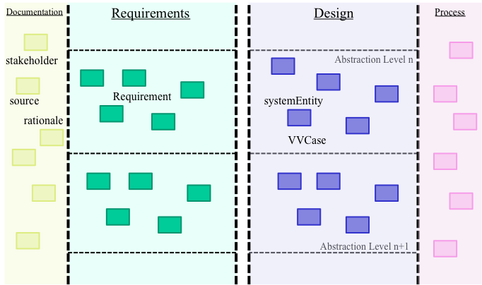
可追踪性链（1）

Slide 45
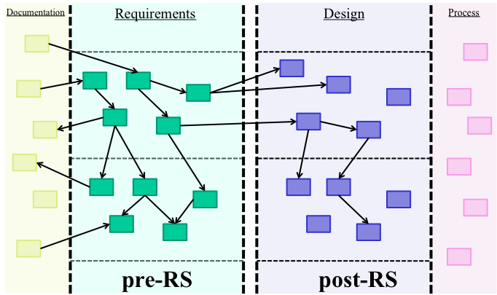
可追踪性链（2）

Slide 46
可追踪性的挑战（1）
可追踪性涉及许多不同类型实体的标示和记录，包括文档，模型和代码等，在如此复杂的上下文中建立有意义的关系是一件具有挑战性的任务；
追踪关系总是处于变化中，因为需求或别的制品总会发生变更。

Slide 47
可追踪性的挑战（2）
各种各样工具的支持
追踪矩阵、超链接，标记和标示
依赖于人工，缺乏自动化支持。
由于复杂的追踪关系难以获得和维护，追踪信息总是不完备的；
缺乏信任：缺少明确的质量属性指标
70%的追踪链是准确的，但不知道70%来自哪里，，因此这些信息没有被利用

Slide 48
可追踪性的挑战（3）
不同的利益攸关者从不同的视角观察问题：
QA管理
多大程度上满足了需求，可以做得更好吗？
变更管理
追踪每个变更对所涉及的组件的影响，这些组件也许需要改变以适应变更，进一步需要重新认证，测试和证明。
可重用性
指出被重用的组件需要改变的地方，以适应新的系统需求；
甚至需求可以作为重用的目标。

Slide 49
可追踪性的挑战（4）
不同的利益攸关者从不同的视角观察问题：
确认
可追踪性可以作为需求质量的一种度量因素；
完备性、歧义、正确性、不一致性和前向可索引
保证每项需求都分配给至少一个产品组件。
验证
认证
审计
测试，维护，逆向工程

Slide 50
可追踪性的元模型（meta model）(1)
模型是现实世界某种事物的抽象，元模型是另一种抽象，重点关注模型本身的属性（语言和元语言）；
可追踪性的元模型经常作为可追踪性管理框架和方法的基础：
定义被追踪元素的集合
定义被追踪元素之间的关系

Slide 51
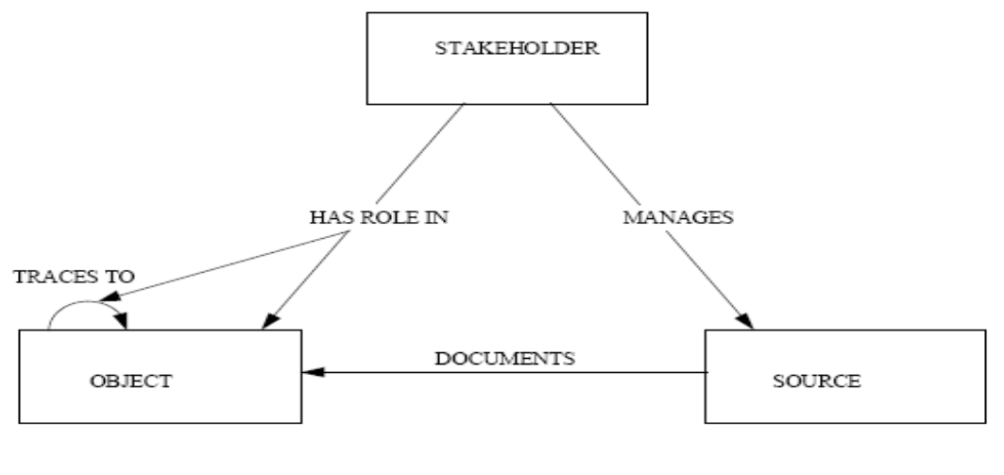

Slide 52
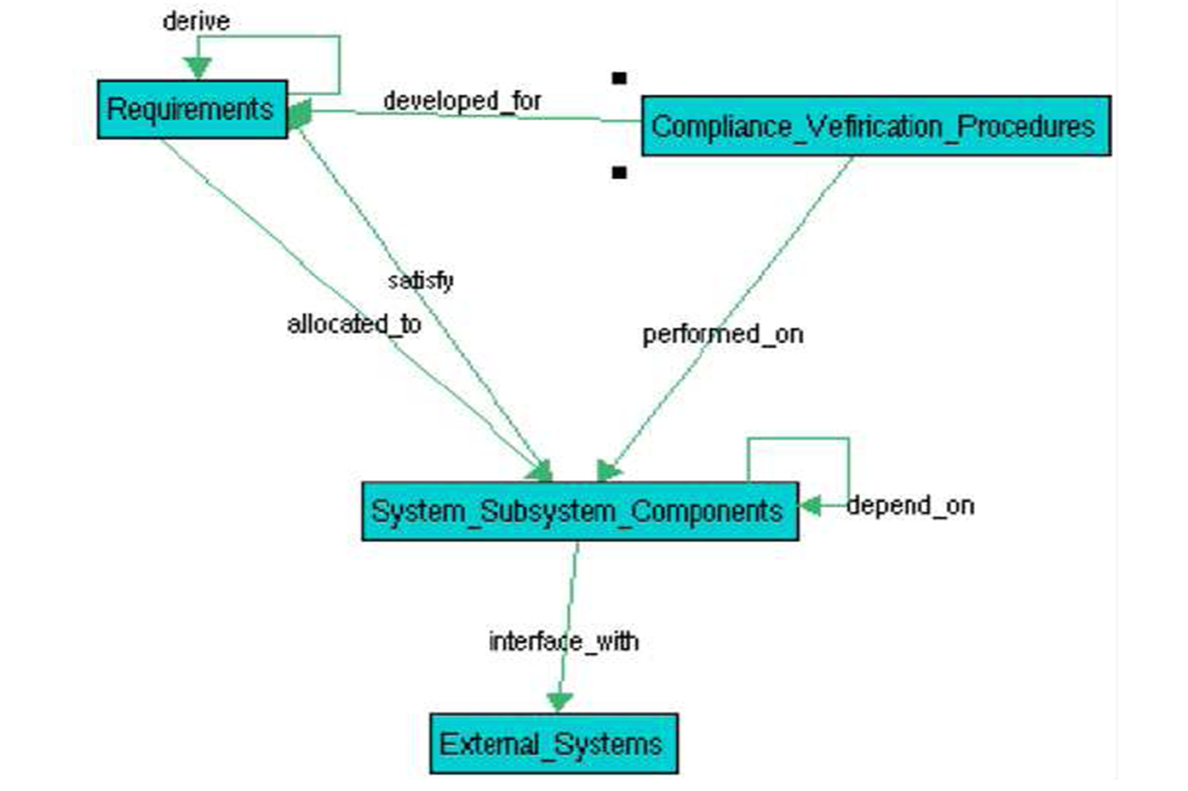
可追踪性的元模型（meta model）(2)

Slide 53
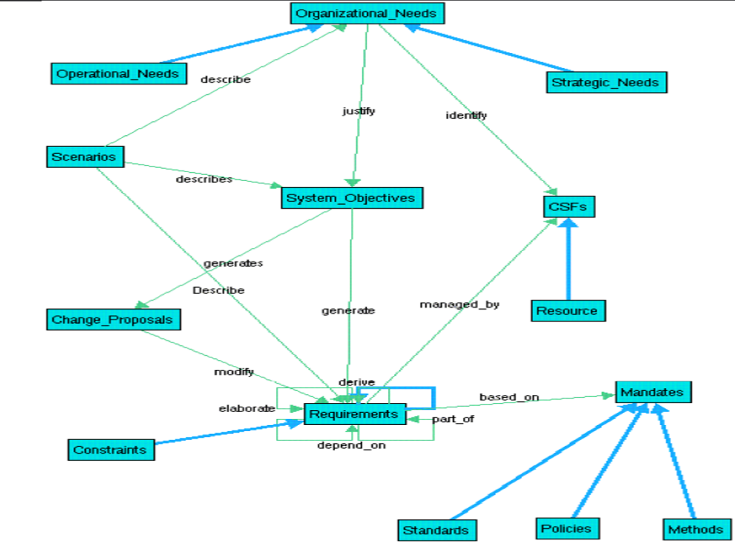

Slide 54
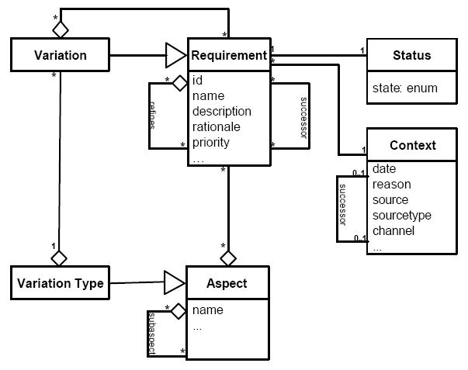
可追踪性的元模型（meta model）(3)

Slide 55
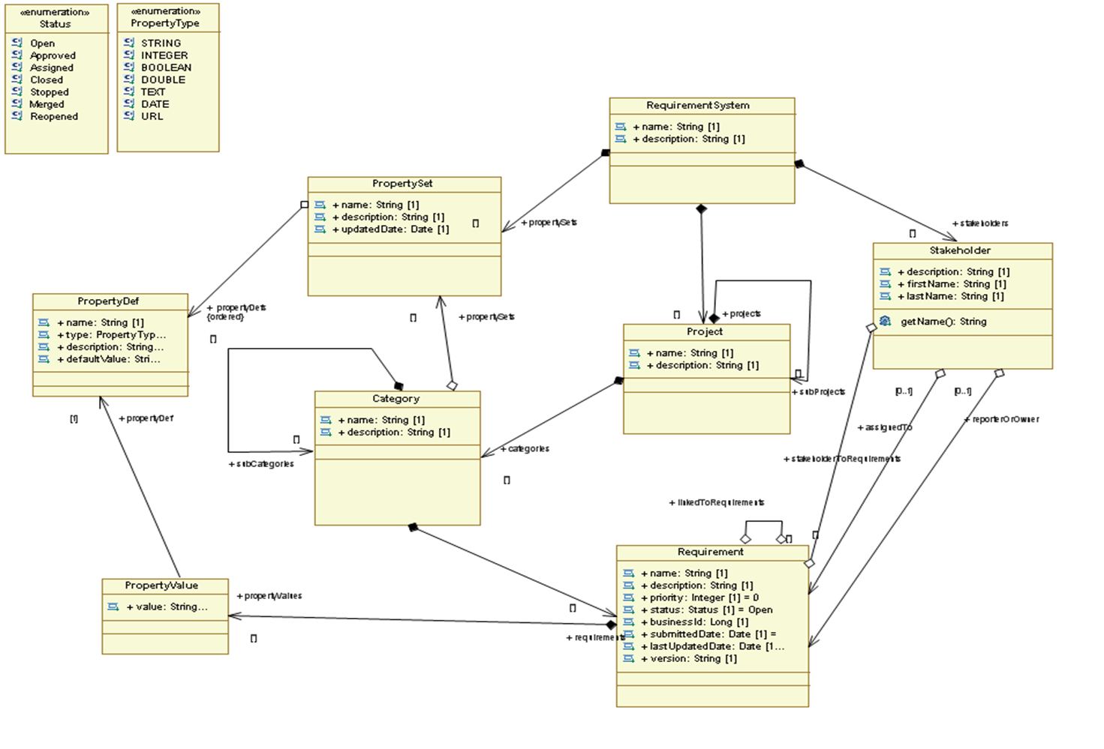
可追踪性的元模型（meta model）(4)

Slide 56
保持可追踪性的方法
创建追踪链
在需求可追踪性中的重要任务：建立需求之间及需求与别的制品之间的追踪链；
人工建链和维护成本大，且容易出错；
重点是采用自动或半自动化的方法建链。

Slide 57
人工追踪链（1）
最经典的方法
具体的方法和工具：超链接、追踪矩阵和Excel等。
问题
维护大量的链接会带来长期的困难；
追踪链接是静态的，为自动化追踪带来困难。

Slide 58
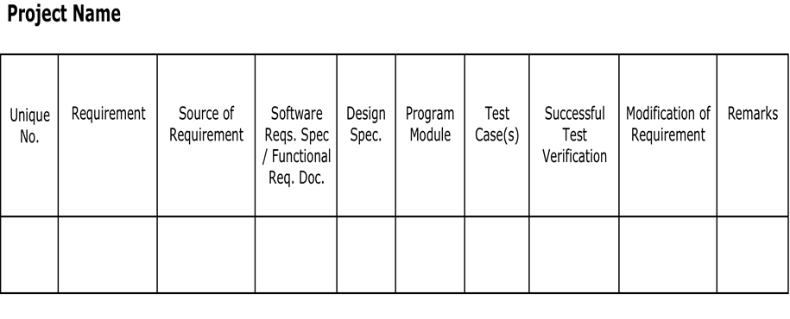
人工追踪链（2）

Slide 59
场景驱动的可追踪性（1）
基于测试的方法，用于显示需求、设计和代码等制品之间的关系；
通过观察测试现场，即运行时行为实行可追踪性
IBM Rational PureCoverage, open source tool

Slide 60
场景驱动的可追踪性（2）
这种方法通过“footprint”获得可追踪性；
Footprint包含以下两方面的信息：
当测试某个场景时，该场景所涉及的所有类的集合；
相关类被调用方法的数量。

Slide 61
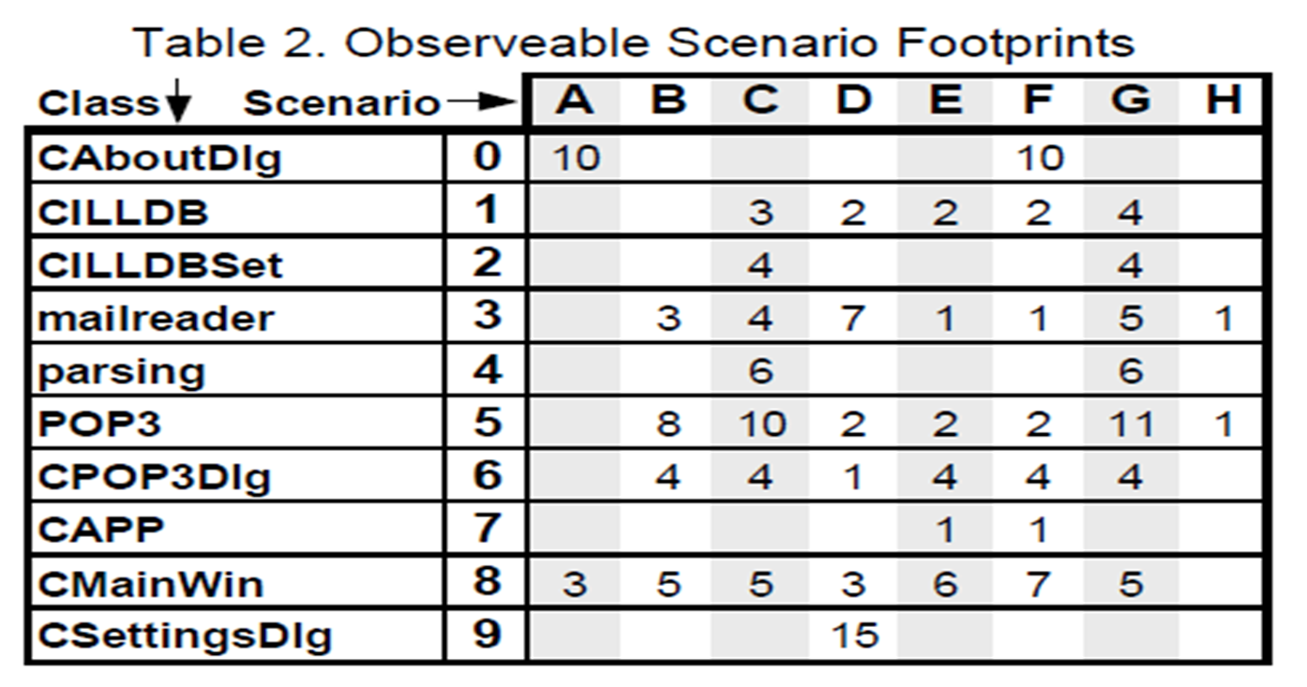
Footprint（1）

Slide 62
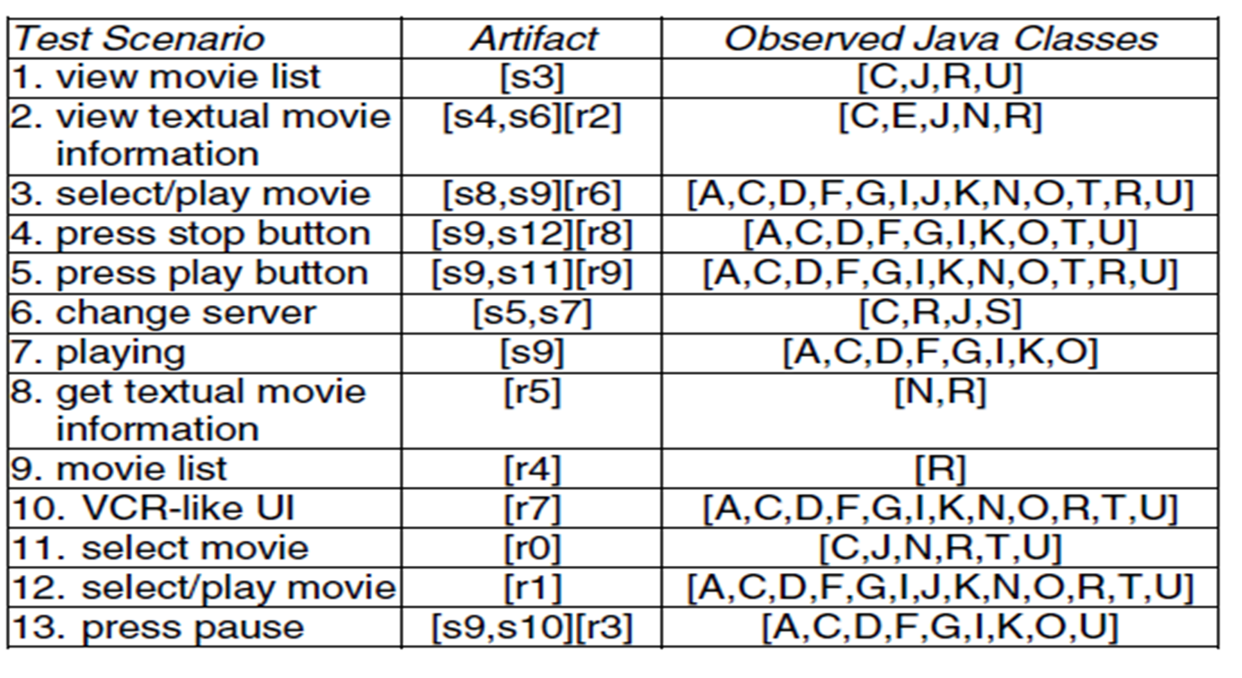
Footprint（2）

Slide 63
Footprint（3）
问题
一些场景没有覆盖任何需求；
某些场景覆盖多项需求
具有特殊性的场景在追踪矩阵中被单行列出。
Fixed 和Porbable

Slide 64
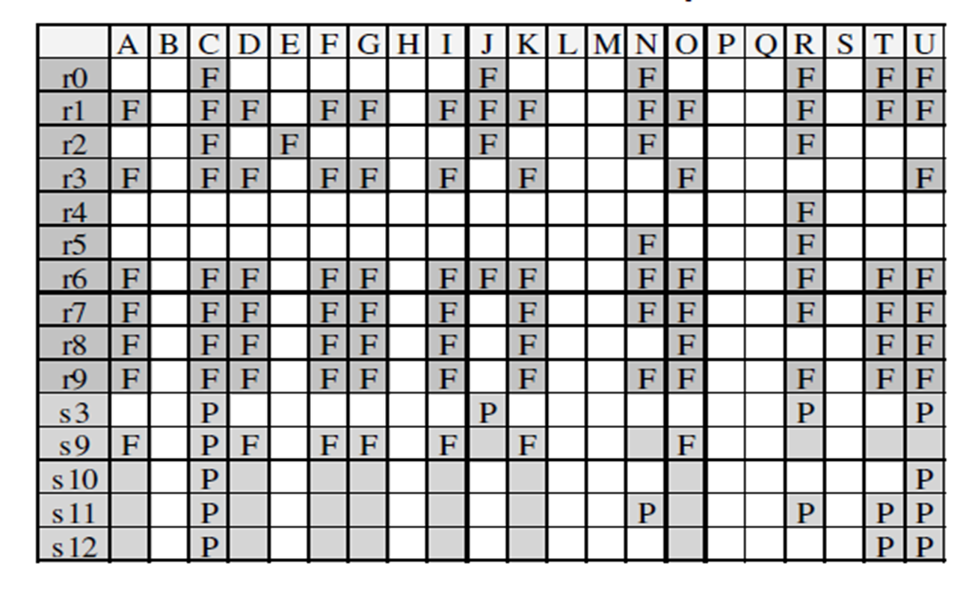
Footprint（4）
基于Footprint的requirement to class 追踪表

Slide 65
Footprint（5）
可以对每项需求设置相应的测试场景，这样每项需求都有Footprint；
可以设计更详细，更细粒度的Footprint追踪，这样可以得到更好的追踪信息，但需要更大的成本。

Slide 66
Development Footprint（1）
在开发期间构建追踪信息；
这种方法要求每个开发人员：
对其当前工作相关的需求进行标示，例如用例；
每次工作相关的用例仅有一项。

Slide 67
Development Footprint（2）
这种方法所得的结果与基于测试场景的追踪方法类似；
追踪表显示与需求相关的文档，类等信息。

Slide 68
Development Footprint（3）
在开发阶段，可以抽取出更多的信息，这样可以更好地了解关于项目的现状，进展情况：
C – Create, U – Update and V – View
Timeline
Person – who did what and, more important, who will have expertise on what?

Slide 69
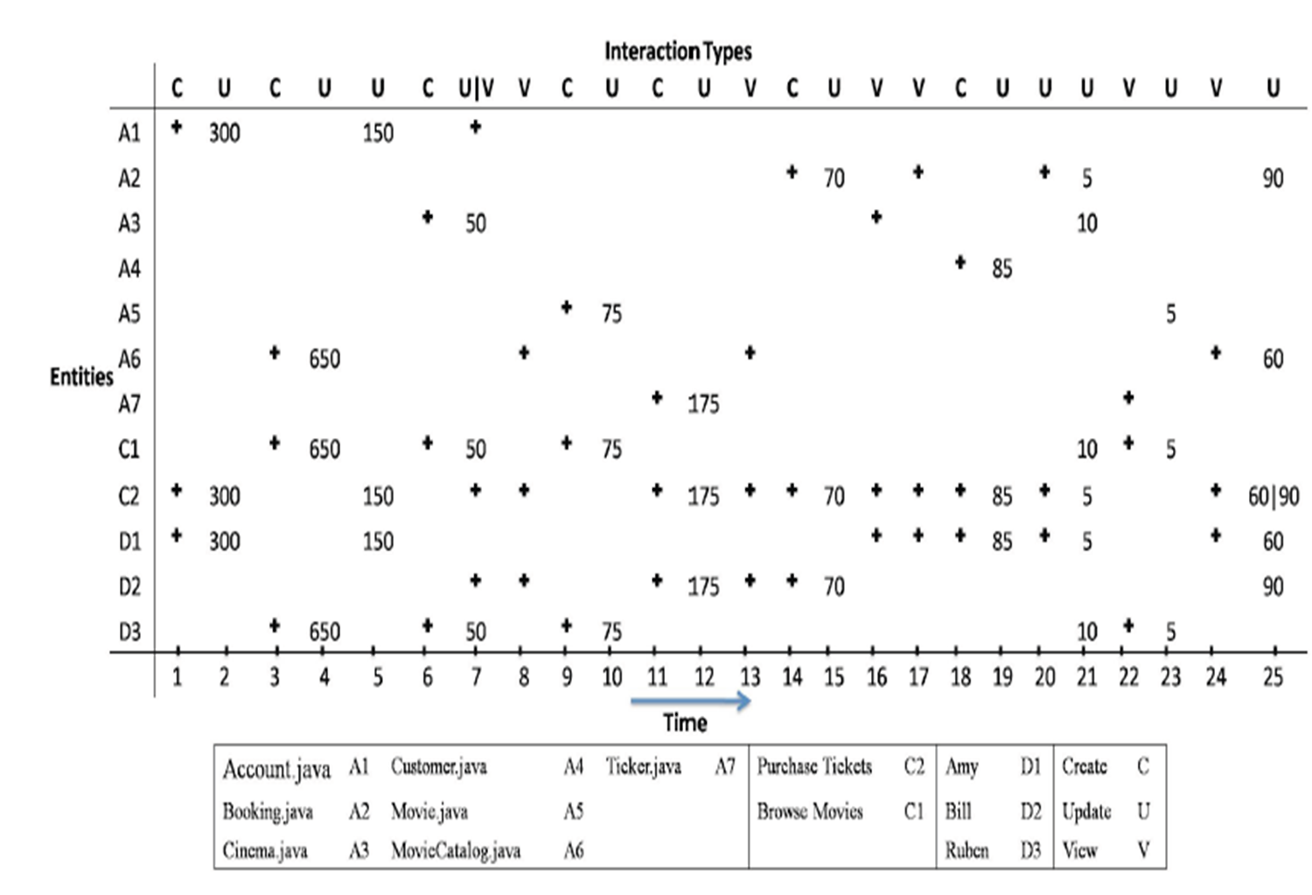
Development Footprint（4）

Slide 70
场景驱动追踪方法存在的问题
具有半自动化的支持，但要求系统工程师付出大量的时间，反复标示测试场景的子集以及它们关联的需求；
由于没有相关的执行路径，某些需求缺乏Footprint信息，但它们可以通过别的方式被关联，例如调用和数据依赖等。

Slide 71
Trace by tagging （1）
这种方法简单，易实施，但需要大量的人工干预；
基本原则
通过人工或工具，每项需求获得一个tag；
每个文档，每个代码chunk都具有一个tag，通过该tag，可以追踪到相关联的需求。

Slide 72
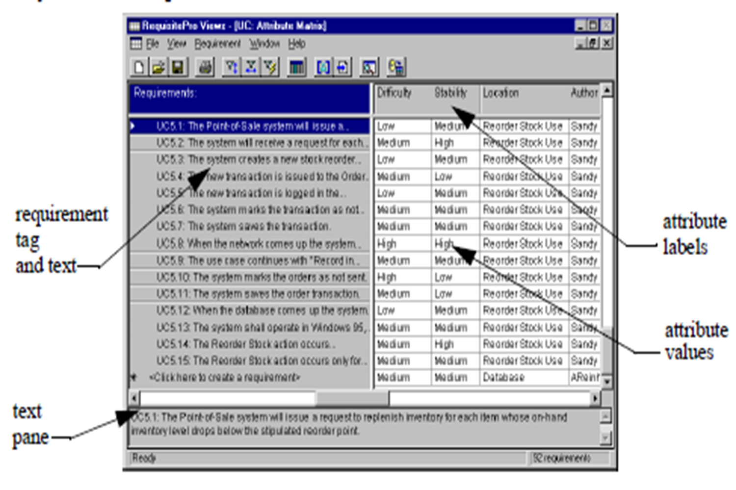
Trace by tagging （2）

Slide 73
Trace by tagging （3）
不同的实施方法
单层tag，例如R4；
多层tag，例如R4, R4.1 and R4.2。

Slide 74
需求管理工具
DOORS
TRAC
MANTIS
Borland CaliberRM

Slide 75
纲要
概述
需求变更管理
需求可追踪性
需求风险管理
需求配置管理
产品线需求

Slide 76
风险管理
风险
风险是“遭遇损失的可能性”；
风险本身不是坏的事情，重要的是克服风险；
风险管理的挑战是管理风险的数量；
两部分
风险评估
风险控制
有用的概念
对于每个风险：risk exposure(RE)
RE=p(unsat,outcome)×loss(unsat,outcome)
对于每个降低风险的动作：risk reduction leverage(RRL)
RRL=(RE_{a}-RE_{b})/cost of intervention

Slide 77
风险评估
定量化的评估方式
用cost&probability指标度量RE；
各种风险的概率指标不是相互独立的。
定性化的评估方式
RE矩阵

Slide 78
风险管理的原则（1）
全局视角
在更大的系统的上下文环境下观察软件；
尽可能从两个方面认识风险
潜在的价值；
当预期不好的结果出现时潜在的损失和破坏。
前向视角
预期可能出现的结果
标示不确定性
管理相应的资源

Slide 79
风险管理的原则（2）
开放的沟通
与风险相关的各种信息自由地在工程相关的各种组合和人员之间传递；
重视每个人的意见
独一无二的认知和洞察力
集成化管理
工程管理就是风险管理
连续过程
持续地标示和管理风险
持续地对风险保持专注

Slide 80
风险管理的原则（3）
共享的产品愿景
每个人都明白自己的使命
共同的目标
集体的责任
共享的义务
专注于结果
团队工作
互相协作，达成共同的目标
聚焦能力、技术和知识

Slide 81
持续的风险管理（1）
标示
在问题出现之前搜索和定位风险
系统化发现风险的技术
分析
把风险相关的数据转化为决策信息
对于每个风险，评估下面三种指标：
影响
可能性
时间表

Slide 82
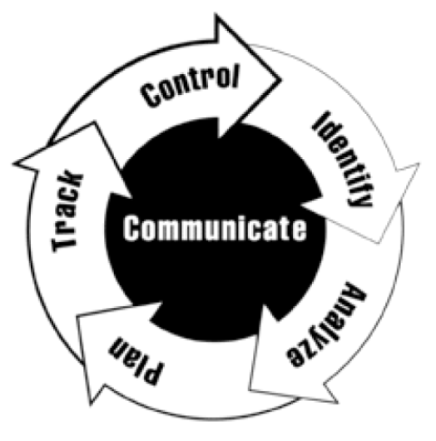
持续的风险管理（2）
计划
制定克服风险的行动方案
追踪
控制风险指标
重评估风险
控制
根据风险控制效果更新行动方案；
沟通
对当前紧迫的风险共享信息

Slide 83
标示风险：检查表（1）
人员不足
使用顶级的人才
建立工作团队
培训
不现实的规划和预算
多种不同来源的估算
设计方案昂贵
需求取消
开发错误的软件功能
更好的需求分析
组织和操作分析
持续的需求变更
提高变更门槛
信息隐藏
迭代式开放
第三方组件的缺陷
提前进行测试和评估
检查，兼容性分析
实时性能缺陷
有针对性的分析
仿真，测试平台和模型

Slide 84
标示风险：检查表（2）
开发错误的用户接口
原型，场景和任务分析
过度使用计算机科学的能力
技术分析
检查科学文献
第三方执行任务的缺陷
Pre-award audits
Comptetive designing

Slide 85
举例：风险检查表（1）

Slide 86
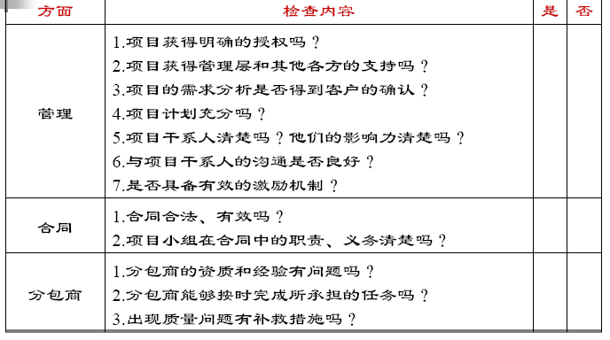
举例：风险检查表（2）

Slide 88
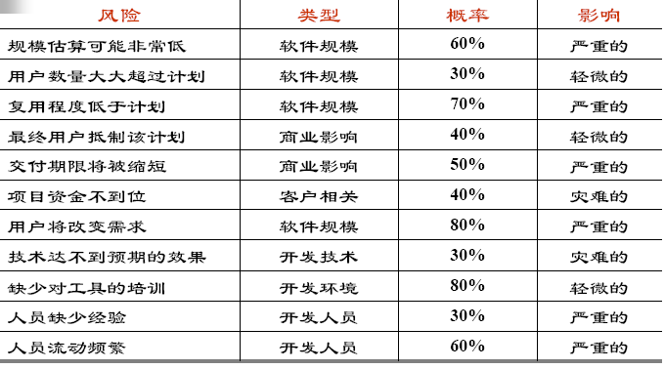
举例：软件项目风险分析

Slide 89
标示风险：错误树分析（Fault Tree Analysis）

Slide 90
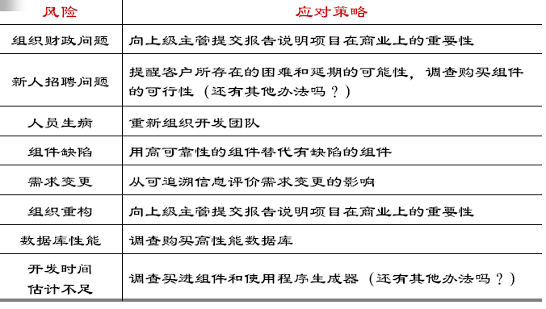
举例：风险应对策略

Slide 91
举例：风险监控

Slide 92
综合案例

Slide 93
纲要
概述
需求变更管理
需求可追踪性
需求风险管理
需求优先级
需求配置管理
产品线需求

Slide 94
需求优先级
面对对于顾客的各种需求，需要选择什么需求可以实现：
顾客通常会对目标系统有许多的愿景；
平衡交付时间和系统实现需求功能集合；
确定下一个发行版本应具备的特征 功能。
对于每个需求/特征，需要考虑：
对客户的重要程度；
实现代价和成本；
面临的风险。
需求分类
必须包括的需求
必须排除的需求
Nic-to-have的需求集合，必须进行选择

Slide 95
成本/价值方法
计算投资回报
评估需求对项目的重要性；
评估每个需求的相对成本；
计算成本/价值权衡点。

Slide 96
评估成本/价值
两种方法
绝对范围，例如以美元计的值；
要求更多的领域知识
相对值，例如更多，更少等；
更容易获取
优先级称为一种排序问题；
排序
各种排序算法

Slide 97
复杂性
难以量化需求之间的差异性；
定性比定量更容易实施
不是所有的需求具备可比较性
例如：不同的抽象级别
例如：核心功能和顾客关注的重点
需求之间不是独立的
假如需求之间是相互依赖的，没法进行选择；
利益攸关者之间具有不一致性。
利益攸关者对于成本/价值的评估难以取得一致。

Slide 98
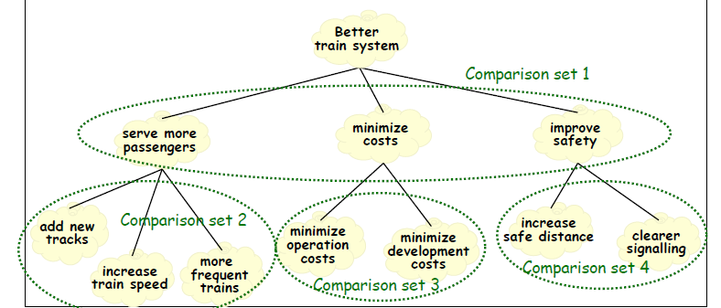
层次化的优先级
层次化结构中的组需求
例如：goal tree
例如：NFR tree
仅仅在单一节点的不同分支之间进行比较：

Slide 99
Analytic Hierarchy Process（AHP）
为n条需求创建n×n矩阵
对于矩阵的每个元素(x,y)
1: 假如x和y具有相同的价值；
3: 假如x比y具有小的优先性；
5: 假如x比y具有较大的优先性；
7: 假如x比y具有很大的优先性；
9: 假如x比y具有压倒性的优先性；
可以用2,4,6,8表示中间的状态，假如需要。
评估特征值
计算每列的和；
计算每个元素的商；
计算每行的和；
计算每行的和与行数的商；
计算每条需求的价值
项目总成本的百分比

Slide 100
实例

Slide 101
ROI图
AHP
评估相对价值；
评估相对成本；
计算ROI比率

Slide 102
别的选择标准
ROI比率不是唯一的方法

Slide 103
Visualizing “Value by stackholder”

Slide 104
Stackholder满意度的可视化
Graph showing correlation between stakeholder’s priorities and
the group’s priorities
 Can also be thought of as “influence of each stakeholder on the group”

Slide 105
每个利益攸关者的评估
每个利益攸关者
可靠性，可信性
支持度

Slide 106
解决利益攸关者的冲突（1）
冲突产生的原因？

Slide 107
解决利益攸关者的冲突（2）
冲突产生的原因？
资源控制
偏好
价值
信仰
沟通方面的原因
结构组织方面的原因
个人因素

Slide 108
解决利益攸关者的冲突（3）
关于冲突的一些有益的结论
涉及多种不同利益攸关者的组织内存在不同的行为和冲突是正常的；
当沟通不畅时，容易导致冲突和不合作；
异构的团队会存在更多的冲突；
同构的组织容易作出具有高风险的决策；

Slide 109
冲突解决的基本方法
协商
竞争
第三方解决

Slide 110
纲要
概述
需求变更管理
需求可追踪性
需求风险管理
需求配置管理
产品线需求

Slide 111
Starter Questions...
Which is more important?
reliability and stability
unrestrained progress
Why is change potentially dangerous?
What causes configuration problems?
multiple developers
multiple releases
components used in multiple products
changing requirements
etc...

Slide 112
Change is inevitable.
AND
Change creates
confusion.
BUT,
Confusion is NOT inevitable.

Slide 113
软件配置管理
软件在变化过程中产生新的版本
适应不同的硬件环境或操作系统
提供不同的功能
针对特殊的用户需求进行裁剪
软件配置管理是一种标识、组织和控制修改的技术
管理在软件生命周期中建立和修改的各种不同元素（例如：源代码和文档）
协调和整理所开发的产品
管理软件的构建和测试环境
管理发布和安装工具
管理软件的改错和功能增加

Slide 114
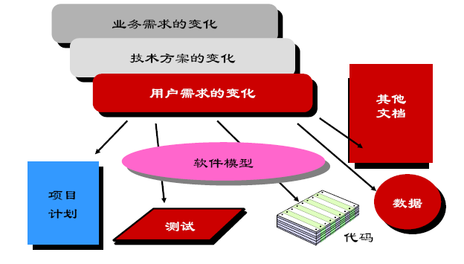
软件变化的影响

Slide 115
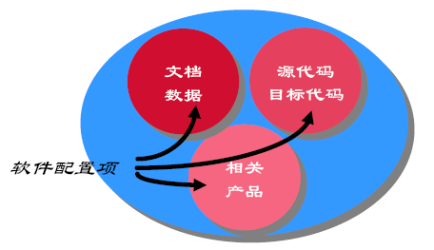
基本概念：软件配置项
软件配置项是为了配置管理而作为单独实体处理的一个工作产品或软件。

Slide 116
Product concept specification
Software project plans
Software requirements specifications
Software design descriptions
Source code
Database descriptions
SCM procedures
Software release processes
Software test documents
User documentation
Maintenance documentation

Slide 117
基本概念：版本
版本是确定在明确定义的时间点上某个配置项的状态。
Promotion version
Release version
Workshop: a set of promotion versions
Repository: It stores the various releases of a CM item/aggregate.

Slide 118
基本概念：基线
基线是已经通过了正式复审的规格说明或中间产品，它可以作为进一步开发的基础，并且只有通过正式的变化控制过程才能改变。
基线标志着软件开发过程的各个里程碑。

Slide 119
基本概念：变更请求
变更请求是一种正式的报告文档，用于请求（申请）对某配置项进行修改。

Slide 120
配置管理活动与标准
软件配置管理活动贯穿整个软件开发过程
软件配置项标识
版本管理
系统构建
变更控制
软件配置管理的IEEE 标准
标准1042-1987: IEEE guide to Software Configuration Management
标准828-1998: IEEE Standard For SCM Plans

Slide 121
配置项识别

Slide 122
版本管理
版本管理是对系统不同的版本进行标识和跟踪的过程，从而保证软件技术状态的一致性。
版本的演变

Slide 123
版本管理
版本的存取控制

Slide 124
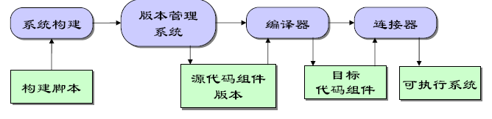
系统构建
系统构建是把软件组件编译和连接成在一个特定目标配置上的可运行程序的过程。
系统构建过程
配置管理工具被用于自动化系统构建过程

Slide 125
变更控制
变更控制是建立一套组织结构和控制规程，有意识地控制软件的变更过程。
变更控制过程

Slide 126
基线管理（1）
确定需要定义和管理的配置项
Typically aligned with major milestones
Applies to documents as well as code
软件的当前配置状体
A snapshot of everything the product has produced at some point in time

Slide 127
基线管理（2）
Who must approve changes to baselines?
Usually the Change Control Board (CCB)
How and when are baselines created and physically controlled?
Through the use of document control systems, code control tools, and procedures to prevent the making of unapproved changes

Slide 128
基线管理（3）
How are people informed of changes?
The CCB disseminates change information
How are baselines verified?
By reviews, inspections, and the testing of code
Are baselines tied to project milestones?
Many are, but during coding many may not be

Slide 129
基线管理（4）
What information is required to process a change to a baseline?
A description of the proposed changes
Reasons for making the changes
List of other items affected by the changes
What tools, resources, and training are required to perform baseline change assessment?
File comparison tools to identify changes
Resources and training depend on size and complexity of project

Slide 130
基线管理（5）
What metrics should be used to assess changes to a baseline?
Complexity
Average module size
Number of modules changed
Number of bugs fixed and verified
Code coverage

Slide 131
基线管理（6）
How are unauthorized changes to source code prevented, detected, and corrected?
No way to prevent unauthorized changes
Provide software engineers with training
A commercial available SCM systems provide adequate protection
Unauthorized changes should be caught during assessment procedures

Slide 132
基线管理（7）
What tools, resources, and training are required to perform baseline management?
A fully featured SCM tool
On large projects a separate SCM group may be needed
SCM training is required for all involved in the process

Slide 133
Configuration item/CM aggregate identification
Promotion management
Release management
Branch management
Variant Management
Change Management

Slide 134
软件配置管理工具
Rational ClearCase
版本控制、工作空间管理
支持并行开发
统一变更管理
与Microsoft和IBM 的开发工具相集成
Microsoft SourceSafe
版本控制
与Microsoft的开发工具相集成
CVS
并发版本控制
开放源码的软件开发

Slide 135
纲要
概述
需求变更管理
需求可追踪性
需求风险管理
需求配置管理
产品线需求

Slide 136
软件家族
可重用组件库
特定域相关的库，例如Math；
程序开发库，例如Java AWT等。
域工程
把软件开发分成两部分
域分析：标示和分析问题域可重用的组件；
应用开发：利用组件开发特定的应用。
软件家族
许多公司提供一定范围内的相关的软件
为这些相关的软件选择稳定的软件架构
为软件家族中的成员标示差异性
垂直家族和水平家族

Slide 137
讨论
产品线需求的特点
产品线需求管理的特点

